Slide 1
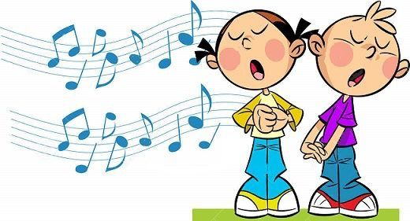
Cantiamo a tegoleto
ICS “Guido Monaco”
Castel Focognano –AR-
CLASSE 3 A
SCUOLA PRIMARIA DI
RASSINA

Slide 2
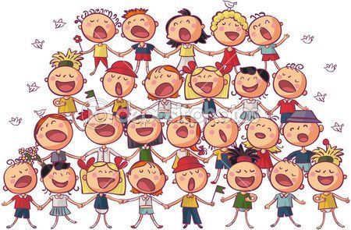
RASSEGNA DI CORI
11 APRILE 2019
CON LA COLLABORAZIONE DEL
MAESTRO LUCA NOCENTINI
E DELLA PROF.SOLE FELTRINELLI

Slide 3
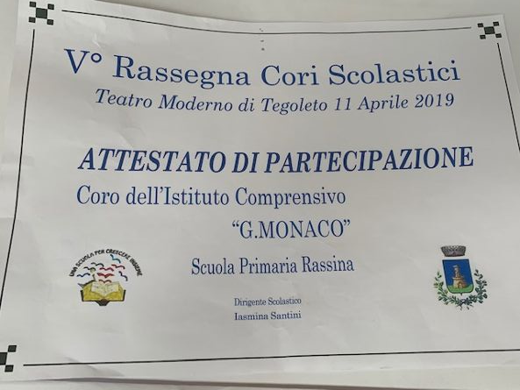

Slide 4
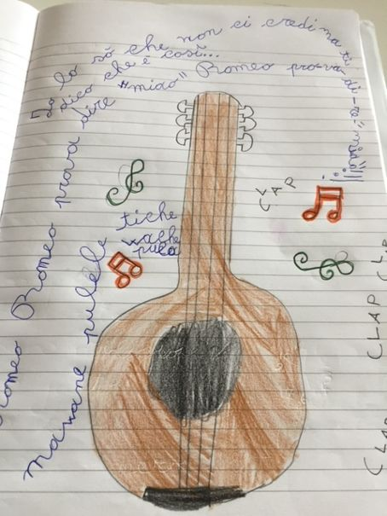

Slide 5
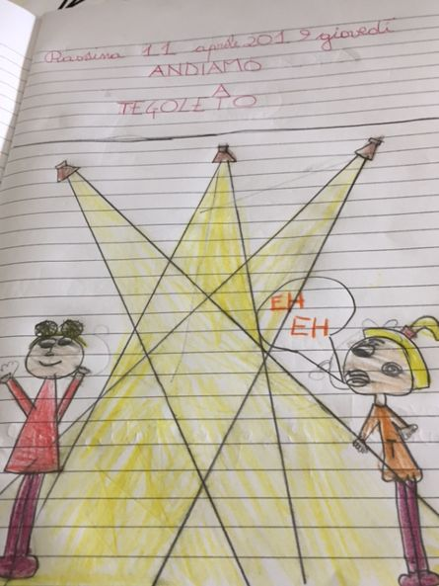

Slide 6
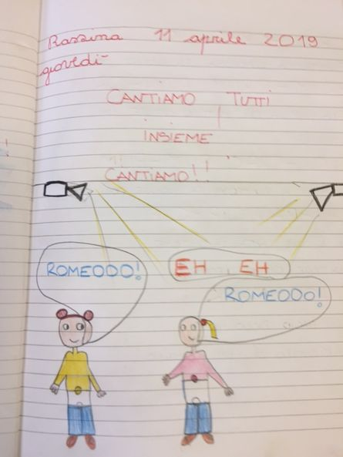

Slide 7
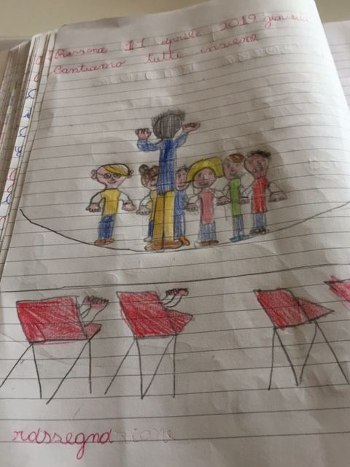

Slide 8
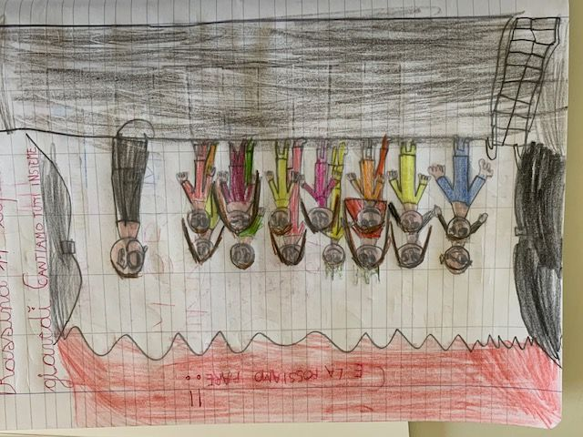

Slide 9
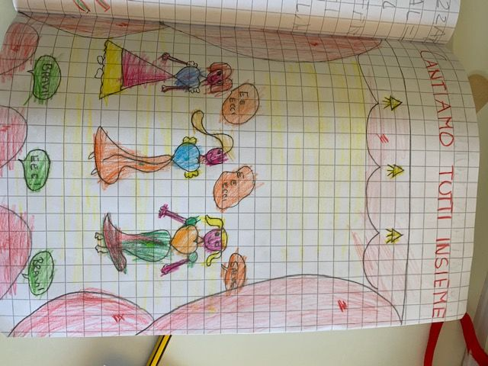

Slide 10
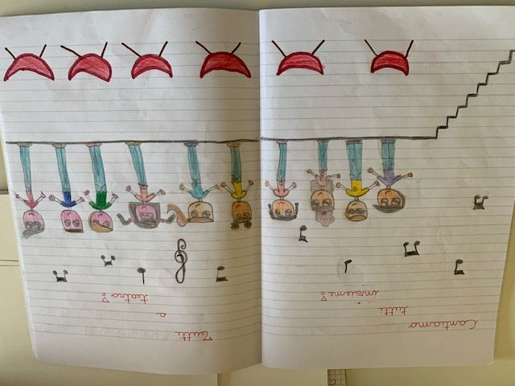

Slide 11
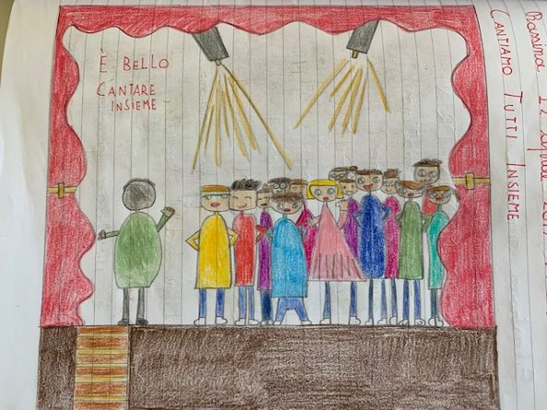

Slide 12
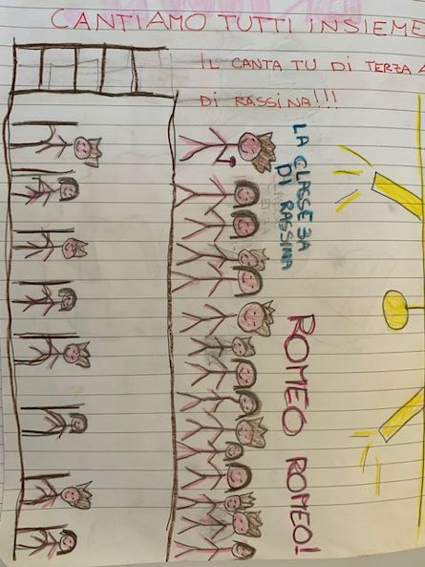

Slide 13
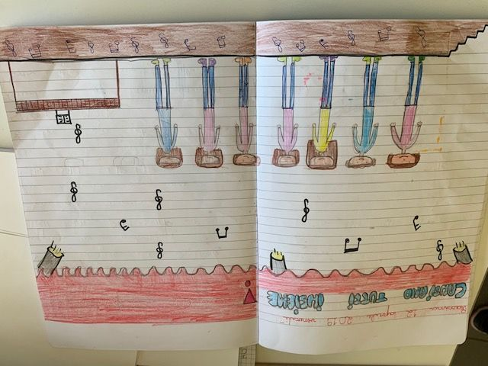

Slide 14
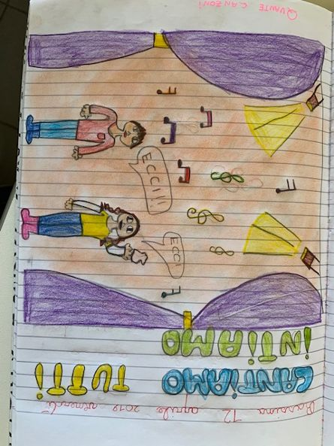

Slide 15
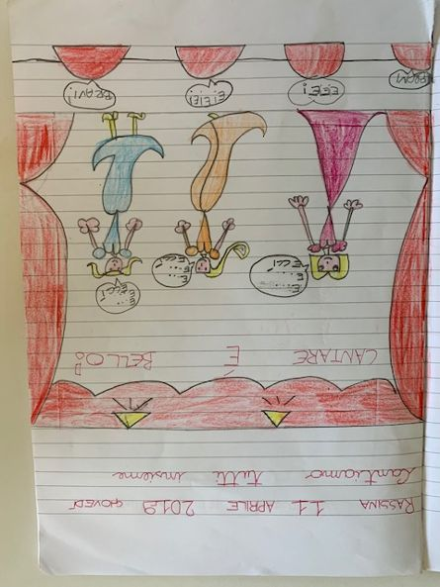

Slide 16
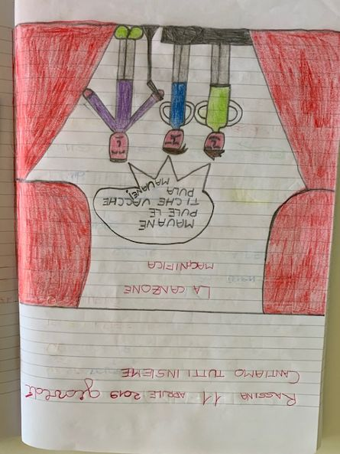

Slide 17
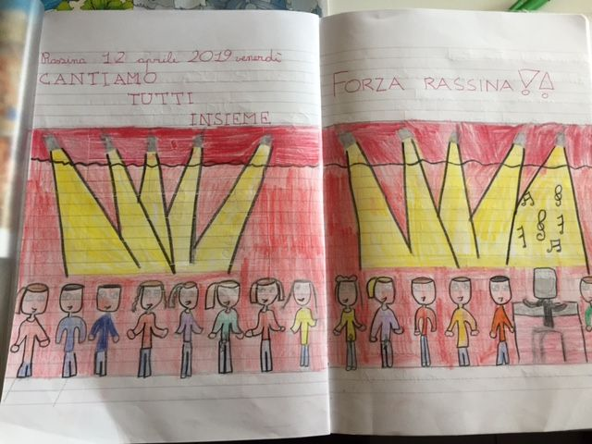

Slide 18
GRAZIE MAESTRO
LUCA!!!!!!!!!!!!!!!!!!

